Slide 1
«Технологии подготовки учащихся к выполнению заданий письменной части ГИА 2026»
Петрова Александра Константиновна,
учитель высшей квалификационной категории
МАОУ «Лицей №9»,
эксперт региональной предметной комиссии
по проверке заданий с развернутым ответом
ЕГЭ по английскому языку

Slide 2
Личное письмо
Задание 35 -электронное личное письмо (ОГЭ) max 10
Задание 37 -электронное личное письмо (ЕГЭ) max 6
Умение создавать электронное письмо личного характера в ответ на письмо-стимул зарубежного друга по переписке в соответствии с нормами речевого этикета, принятыми в стране/странах изучаемого языка
Продуктивное задание, позволяющее проверить базовые предметные навыки и умения:
•описывать явления, события, излагать факты, выражая свои суждения и чувства; расспрашивать о новостях и излагать их;
•логично организовать текст своего письма, правильно оформить его;
•использовать языковые средства и правила речевого поведения в соответствии с нормами, принятыми в стране изучаемого языка.
А также проверить следующие метапредметные умения (познавательные универсальные учебные действия, регулятивные универсальные учебные действия, коммуникативные универсальные учебные действия).

Slide 3
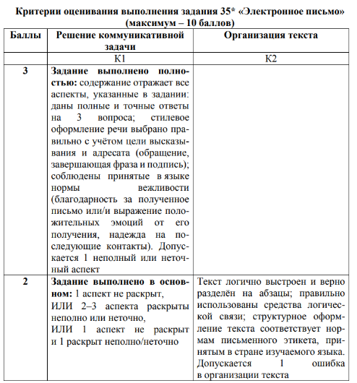
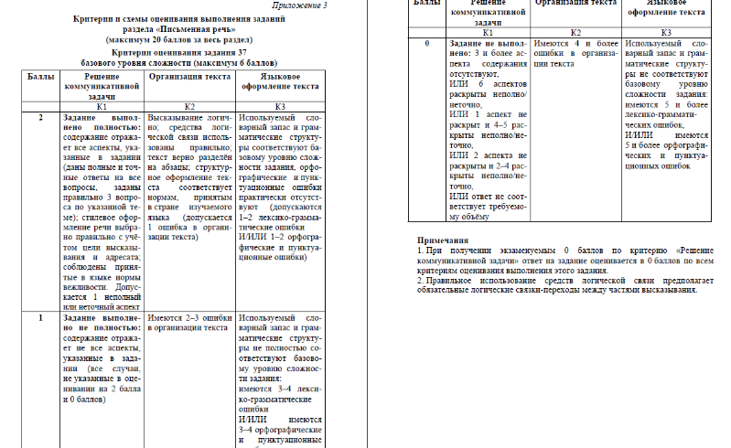
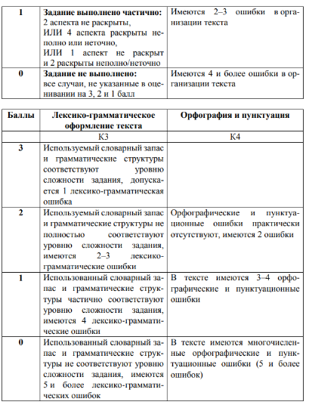
Критерии оценивания
Решение коммуникативной задачи (РКЗ);
Организация текста (ОТ);
Языковое оформление (ЯО): лексико-грамматическое оформление, пунктуация и орфография.

Slide 4
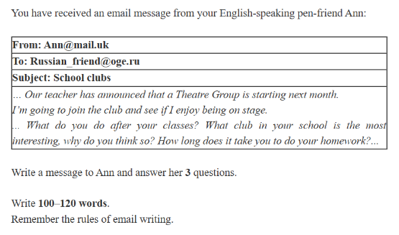
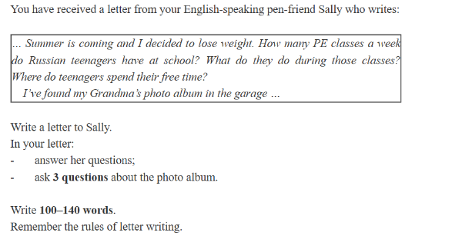
Электронное письмо личного характера
ОГЭ
ЕГЭ

Slide 5
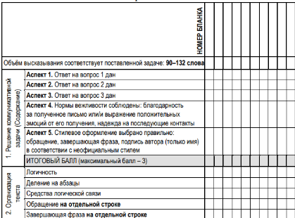
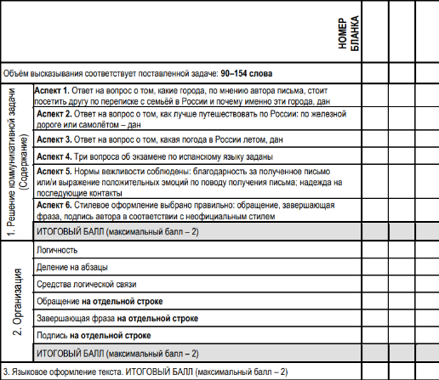

Электронное письмо личного характера
ОГЭ | ЕГЭ
Объём: 90-132 слов | Объём: 90-154 слов
Дать полные и точные ответы на поставленные вопросы | Дать полные и точные ответы на поставленные вопросы
 | Задать вопросы по заданной теме

Slide 6
Ключевые моменты
Автор письма (часто учащиеся не обращают внимание на это и адресуют письмо другому человеку);
Ответы на вопросы (Учащийся должен понимать, что необходимо ответить точно и полно на каждый вопрос письма);
Вопросы другу (Необходимо задать три вопроса. Но не любые вопросы, а вопросы по теме, которая указана в задании);
Объем (Объем указан в задании, но учащийся должен понимать, что эксперт при проверке принимает отклонение в объеме в 10 % как в сторону уменьшения, так и в сторону увеличения. Таким образом, если в выполненном задании менее 90 слов, то задание проверке не подлежит и оценивается в 0 баллов. При превышении объёма более чем на 10%, т.е. если в выполненном задании 37 более 154 слов (в задании 35 более 132 слов), проверке подлежат только первые 140 слов (120 слов);
Правила написания письма (это и организация, и стилевое оформление письма).

Slide 7
Типичные ошибки при написании электронного письма личного характера
написание адреса и даты;
неполные или неточные ответы на вопросы друга по переписке;
включение в текст лишних подробностей (как правило, фрагментов топиков),
приводившее к превышению объема письма;
встречные вопросы другу даются не по теме, указанной в письме-стимуле либо
инструкции под письмом;
ошибки при реализации норм вежливости;
отсутствие фраз – логических мостиков между абзацами либо неправильное их
использование;
языковые ошибки.

Slide 8
Типичные ошибки при написании электронного письма личного характера
превышенный или недостаточный объем электронного сообщения;
фактические ошибки;
неправильный выбор стилевого оформления письма (обращение, завершающая фраза, подпись автора в соответствии с неофициальным стилем);
нарушения в структурировании текста, делении текста на абзацы;
логические ошибки; ошибки в средствах связи или их отсутствие.

Slide 9
в процессе обучения при работе над электронным личным письмом (а она начинается согласно ФГОС и ФОП еще в начальной школе) обращать особое внимание на следующее:
При работе над электронным личным письмом следует обращать особое внимание учащихся на следующее:
анализ содержания инструкции и проникновение в смысл задания;
умение дать полные и точные ответы на вопросы;
привлечение межпредметных знаний, если это требуется в задании;
владение российской тематикой и фоновой лексикой; понимание того, как избежать сбоя в коммуникации при общении с зарубежным другом, не знающим российских реалий;
умение запросить информацию в соответствии с инструкцией к заданию;
правильный выбор средств логической связи;
соблюдение формата личного письма;
анализ/самоанализ типичных ошибок, допущенных при написании личного письма.

Slide 10
Решение коммуникативной задачи
В данном критерии учитывается количество слов, полнота и точность ответов на вопросы, нормы вежливости и стилевое оформление. Для получения максимального балла допускается 1 неполный или неточный аспект. В ЕГЭ задание считается не выполненным, если 3 и более аспектов содержания отсутствуют, ИЛИ 6 аспектов раскрыты не полностью или неточно, ИЛИ ответ не соответствует требуемому объёму.
Полный ответ на вопрос друга отвечает общей коммуникативной задаче и включает все элементы вопроса: WHERE and WHEN, WHAT and WHY. Если дан ответ только на одну часть вопроса, то такой ответ является неполным.
Точный ответ содержательно полностью соответствует заданному вопросу. Если ответ содержит фактическую ошибку, отход от темы или элементы топика, он является неточным (при отсутствии других погрешностей).
Если в силу языковых ошибок ответ на вопрос друга непонятен, наблюдается сбой в коммуникации, данный аспект является нераскрытым.
Если задан только один вопрос верно, то весь аспект не принимается, если заданы два вопроса верно, то аспект принимается считается неполным.

Slide 11
Решение коммуникативной задачи
Вопрос друга по переписке: «Есть ли в России животные, находящиеся на грани исчезновения, и если – да,то какие?».
Ответ 1: Я не знаю, есть ли такие виды животных в России.
Ответ 2: В России нет таких видов животных.
Ответ 3: В России есть такие виды животных: кролик, лиса.
Ответ 4: В России есть такие виды животных: тигр, атлантический морж, кролик.
Ответы 1-3 следует признать неудовлетворительными, данный аспект –нераскрытым, так как тема природы, диких и домашних животных, защиты окружающей среды является обязательной к изучению.

Slide 12
Фактические ошибки
Недостаточный уровень овладения тематическим содержанием речи вкупе с дефицитом межпредметных знаний часто ведет к фактическим ошибкам, которые делают ответ неточным.
Например, отвечая на вопрос друга по переписке, участник экзамена важным событием в истории XXI века называет Великую Отечественную войну или в числе писателей 20 века называет Пушкина и Лермонтова. Такие ответы считаются неточными.

Slide 13
Нормы вежливости
Обязательные элементы личного электронного письма:
обращение/приветствие,
благодарность за полученное письмо или/и выражение положительных эмоций от его получения,
надежда на последующие контакты,
завершающая фраза,
подпись автора
Принимаются только в случае использования общепринятых, стандартных вариантов, которые соответствуют нормам вежливости английского языка.

Slide 14
Стилевое оформление
Стилевое оформление должно быть выбрано в соответствии с неофициальным стилем. Обращение/приветствие, завершающая фраза, подпись автора, благодарность за полученное письмо или/и выражение положительных эмоций от его получения, выражение надежды на последующие контакты – это речевые образцы, речевые клише, которые необходимы в данном контексте. Нарушения – это ошибки по критерию «Решение коммуникативной задачи».
Стиль электронного письма личного характера–неофициальный:
•более близок к разговорной речи, чем стиль традиционного письма;
•допускается использование разговорных грамматических форм и не считается ошибкой, например: gonna–going to, wanna – want to;
•краткие (стяжённые) глагольные формы и разговорная лексика допустимы;
•не рекомендуется использование сниженно-разговорного стиля (highly colloquial) или сленга (slang).
ОДНАКО! учитывая базовый уровень сложности задания, балл за использование официальной лексики/сленга в ответе на это задание не снижается.

Slide 15
Стилевое оформление
Dear Ben,
Hello Ben, / Hello, Ben,
Hi Ben, / Hi, Ben,
Ben,
Hi,
Hi!
Hello again!
Hi there!
Thanks for your recent email.
Thanks for your message.
Thanks for writing to me.
I was very glad to hear from you (again).
I’m always glad to get messages from you.
Great to hear from you.
Thanks for your message. I was very glad to hear from you again.
Thanks for writing to me. I’m always glad to get messages from you
Email me when you’ve got time.
Write back soon.
Hope to hear from you soon.
Please, write to me soon.
Drop me a line.
I’m looking forward to your email/to hearing from you.
Looking forward to your email/to hearing from you.
Best wishes, / With best wishes
All the best,
Love, / With love,
Yours

Slide 16
Организация текста
Критерий «Организация текста» оценивается в максимальные 2 балла. При этом учитываются следующие аспекты: логичность, деление на абзацы, средства логической связи, обращение на отдельной строке, завершающая фраза на отдельной строке, подпись на отдельной строке. Для максимального балла за этот критерий высказывание должно быть логичным; средства логической связи использованы правильно; текст верно разделён на абзацы; структурное оформление текста должно соответствовать нормам этикета, принятым в стране изучаемого языка (допускается 1 логическая ошибка ИЛИ 1 нарушение деления на абзацы ИЛИ 1 нарушение в средствах логической связи ИЛИ 1 нарушение принятых норм оформления личного письма). Если же в письме имеются 4 и более ошибок в организации текста, то за критерий «организация» будет выставлено 0 баллов. В этом критерии учащиеся допускают существенно меньше ошибок, чем в предыдущем, но тем не менее в нем тоже есть важные моменты, которые мешают получить желаемый результат.

Slide 17
Организация текста
Общее правило: абзац не может состоять из одного простого предложения.
НО в электронном личном письме НЕ является ошибкой:
•абзац с выражением благодарности/положительных эмоций от получения письма, состоящий из одного предложения,
•абзац с выражением надежды на последующие контакты, состоящий из одного предложения.
Ошибка – включение выражения надежды на последующие контакты в абзац с ответами на вопросы друга.
Выражение надежды на последующие контакты может объединяться в один абзац с указанием причины, почему автор заканчивает писать письмо («Извини, меня зовет мама. С нетерпением жду ответа.»)

Slide 18
Организация текста
Графически абзацы в письме могут быть выделены следующим способом:
с помощью красной строки (отступа от края страницы на несколько знаков в начале абзаца);
пропуска строки или большого промежутка между последней строкой предшествующего абзаца и первой строкой последующего абзаца;
с помощью красной строки и большого промежутка между последней строкой предшествующего абзаца и первой строкой последующего абзаца

Slide 19
Логические ошибки
Если учащийся пишет“Oh,what great news!”или“My congratulations!”,однако дальше не поясняет, с чем поздравляет или что за новости, а сразу приступает к вопросам, то это нарушение логичности.
Если учащийся после выражения благодарности/радости сразу переходит к ответам на вопросы, это значит, что отсутствует логический «мостик» и это то же нарушение.
Если учащийся после ответов сразу переходит к вопросам другу, это значит, отсутствует логический «мостик» и это то же нарушение.
Ещё одна типичная логическая ошибка – в ответе на первый вопрос автор сообщает, что не любит гулять на свежем воздухе, а в ответе на третий вопрос утверждает, что любимым занятием в свободное время являются прогулки с друзьями в парке.
Другой логической ошибкой является использование в ответном письме сразу двух речевых формул выражения надежды на последующие контакты или двух завершающих фраз. Например, «Email me soon. Keep in touch».
Логические ошибки в реферируемых словах. Как правило, это неправильно используемые местоимения, например: “Teenagers can go to the park, it’s healthy for us”.

Slide 20
Организация текста
В процессе обучения надо обращать больше внимания на обеспечение логичности и связности текста письма, причём в качестве средств обеспечения связности текста выступают не только союзы и вводные слова, но и особые речевые клише. Для того чтобы текст был логичным и связным, можно использовать следующие фразы: «You asked me about…» / «You’ve asked me about» (оба варианты приемлемы), «Well, I can say that…» или «As you are interested in…», «I’d like to tell you that…» и т.п.
Следует помнить, что универсальных средств связи для любых случаев не существует, используемые средства логической связи должны соответствовать контексту. Так, вводное “Well,…” само по себе, без дополнительной связующей фразы не выполняет роль перехода от благодарности к ответам на вопросы друга по переписке.
Вводное “By the way,…” даже с дополнительной связующей фразой неприемлемо в качестве перехода от благодарности к ответам на вопросы друга по переписке. Ответы на вопросы друга являются основным содержанием письма и вводные «кстати, между прочим» совершенно неуместны.

Slide 21
Организация текста
Если в ответном письме указываются адрес и/или дата, то это считается одной ошибкой в организации текста независимо от того, используется один из этих элементов или оба.
Не следует путать лексико-грамматические ошибки и ошибки в использовании средств связи, например, In the one hand/ From the one side /On the one side вместо On the one hand. Это ошибки, которые показывают, что участник экзамена не владеет средствами логической связи, т.е. эти ошибки относятся к организации текста и оцениваются по соответствующему критерию.

Slide 22
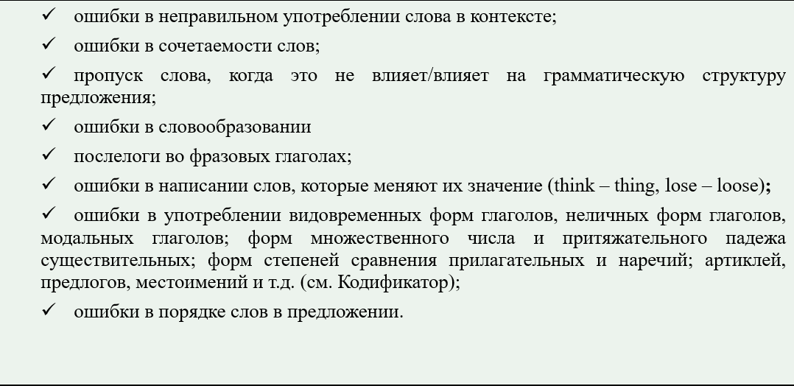
Языковое оформление
Данный критерий оценивает выполнение задания с точки зрения грамотности речи, учитывая лексические, грамматические единицы.
Типичные лексико-грамматические ошибки:

Slide 23
Языковое оформление
Нужно помнить, что однотипные ошибки считаются 1 раз. Пунктуационной ошибкой считается оформление конца предложения, запятая между однородными членами предложения, оформление обращения, оформление завершающей фразы, оформление подписи. Their / there; then/ than – лексическая ошибка; its / it’s – грамматическая ошибка. Если ученик один раз написал слово правильно, а другой раз неправильно, то ошибка будет засчитана.
Оценка не снижается, если участник экзамена последовательно использует американский вариант орфографии. Однако если экзаменуемый использует британский вариант и вдруг в отдельном слове дает американское написание, это считается ошибкой.
Американизмы в лексике и грамматике ошибками не считаются.
Однако ошибкой будет считаться, если в задании использовано слово holidays, а в ответе используется vacation, или в ответе участник экзамена использует то holidays, то vacation.

Slide 24
Языковое оформление
К орфографическим ошибкам относятся все ошибки в написании слова, если они не меняют значение слова.
Если ошибка в написании слова меняет его значение, то такая ошибка переходит в разряд лексических (think–thing,lose–loose).
Если слово написано правильно, а затем зачёркнуто и дан неправильный вариант либо наоборот, принимается последний, не зачёркнутый вариант.
Если слово, повторяющееся в работе несколько раз, один раз написано правильно, а второй раз (третий и т.д.)– неправильно, это считается ошибкой.
Если какая-то буква написана неразборчиво,то это - орфографическая ошибка. Если более одной буквы написано неразборчиво, то это — лексическая ошибка.
Если в начале предложения не стоит заглавная буква либо если в середине предложения появляется большая буква, например I like fast food Because.., это считается орфографической ошибкой.

Slide 25
Языковое оформление
В плане пунктуационных ошибок учитывается:
правильное оформление конца предложений (точка, восклицательный и вопросительный знаки).
пунктуация,которая необходима в формате личного письма для соблюдения норм иноязычного общения, например, для английского языка –отсутствие восклицательного знака в обращении, наличие запятой после завершающей фразы или отсутствие точки после подписи.

Slide 26
Языковое оформление
Пунктуация в школьной программе представлена в крайне ограниченном объёме. В кодификаторе в разделе «Графика, орфография, пунктуация»: точка, вопросительный и восклицательный знаки в конце предложения, запятая при перечислении и обращении, при вводных словах, обозначающих порядок мыслей и их связь (например, в английском языке: firstly / first of all, secondly, finally; on the one hand, on the other hand), а также пунктуационно правильное, в соответствии с нормами речевого этикета, принятыми в стране (странах) изучаемого языка, оформление электронного сообщения личного характера.

Slide 27
Задание 38 письменное высказывание с элементами рассуждения на основе таблицы/диаграммы
Задание высокого уровня сложности
умение строить развёрнутое высказывание в контексте предложенной коммуникативной ситуации (выполнение проектной работы на предложенную тему с привлечением предоставленных данных) для решения определённых коммуникативных задач (проанализировать предоставленную информацию, изложить свои рассуждения по теме, выразить и обосновать своё мнение) в определённом объёме (200–250 слов).
умение понимать информацию, представленную в виде таблицы/диаграммы, и описывать её;
умение проводить сравнение представленных фактов и комментировать их;
умение выявлять проблемы в обозначенной сфере и предлагать их решение;
умение выражать письменно собственное мнение/суждение по предложенному аспекту темы проектной работы
и обосновывать его;
умение последовательно и логически правильно строить высказывание;
умение использовать соответствующие средства логической связи;
умение лексически, грамматически, орфографически и пунктуационно правильно оформлять текст;
умение стилистически правильно оформлять текст (в соответствии с поставленной задачей — нейтрально).
Максимальное количество баллов 14 баллов.

Slide 28
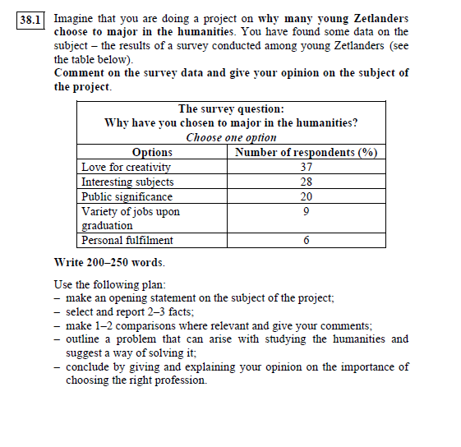
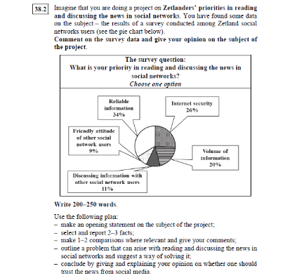
Задание 38 письменное высказывание с элементами рассуждения на основе таблицы/диаграммы

Slide 29
Структура задания 38
Введение:
– сообщение о том, что автор работает над проектом (указать тему) и находит таблицу/диаграмму с результатами социологического опроса по этой теме среди определённой группы респондентов в указанной стране.
Основная часть:
– описание данных из таблицы/диаграммы (2–3 факта с цифрами);
– проведение сравнения релевантных данных из таблицы/диаграммы и их комментирование;
– выявление некой проблемы в исследуемой сфере и предложение пути её решения.
Заключение:
– выражение своего мнения (строго по тому аспекту проблемы, который указан в задании) и его обоснование.

Slide 30
Критерии оценивания задания 38
«Решение коммуникативной задачи» (максимально 3 балла),
«Организация текста» (максимально 3 балла),
«Лексика» (максимально 3 балла),
«Грамматика» (максимально 3 балла),
«Орфография и пунктуация» (максимально 2 балла).

Slide 31
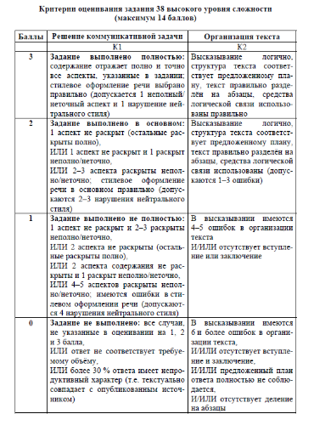
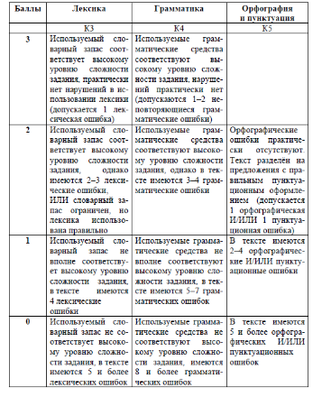
Задание 38 письменное высказывание с элементами рассуждения на основе таблицы/диаграммы

Slide 32
Задание 38
Требования к объему письменного высказывания: 200–250 слов. Допустимое отклонение от заданного объёма составляет10%;
1)если в ответе менее 180 слов, то задание проверке не подлежит и оценивается в 0 баллов;
2)если объём ответа превышает допустимый в пределах 10%, т. е. в ответе не более 275 слов, то задание проверяется полностью без снижения баллов;
3)при превышении объёма более чем на 10%, т. е. если в ответе более 275 слов, проверяется только та часть работы, которая соответствует требуемому объёму, т. е. сначала письменного высказывания отсчитываются 250 слов, которые и подлежат проверке;
4)подсчет слов производится по факту их написания: 50% следует считать одним словом, 50 percent – двумя, 50 per cent – тремя.
5)Если участник экзамена пишет одно и тоже слово подряд несколько раз – считаем за 1 слово.
6)При повторе целого предложения – считаем слова 1 раз.
7)При превышении объема, если в оцениваемую часть попадает незаконченное предложение, при нехватке 1-2слов – оцениваем предложение по РКЗ. Если не хватает более 2-х слов, это предложение уже не оцениваем по РКЗ.

Slide 33
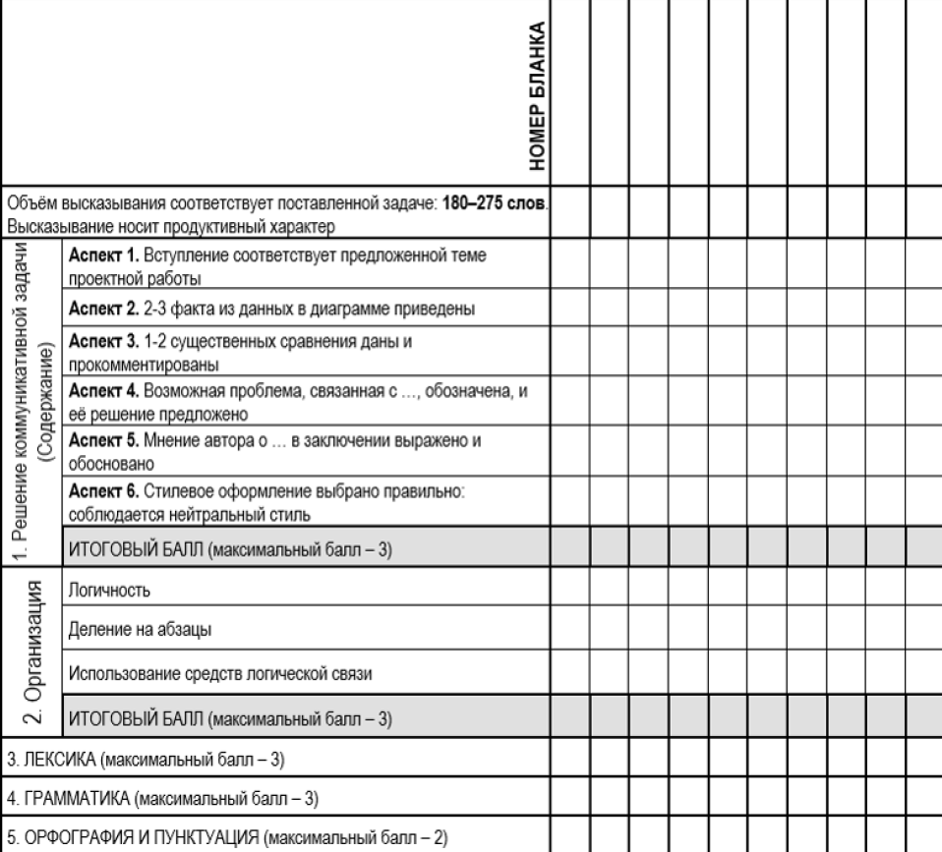
Задание 38

Slide 34
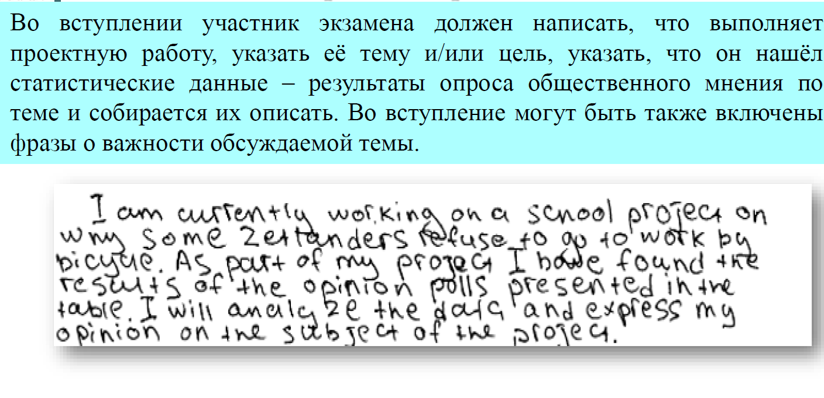
Решение коммуникативной задачи. Аспект 1

Slide 35
РКЗ. Аспект 1
make an opening statement on the subject of the project
указание на проект и его название (например, «I’m currently doing a project on…»);
указание на исследование (survey или допускается использовать предыдущую версию: opinion polls), при этом результаты исследования найдены автором, исследование не проводилось автором эссе;
указание на страну, в которой проводилось исследование (как правило, Zetland);
указание на участников исследования (teenagers, elderly people или просто Zetlanders. Если возрастная категория в задании не указана, то пункты 3 и 4 можно совместить;
указание на вид представления данных (например, «I’ve found some data, the results of the survey, presented in a pie chart / table / diagram»).
Как называть проектную работу в ответе на задание 38?
лучше всего –project;
допустимы project paper, research project, school project

Slide 36
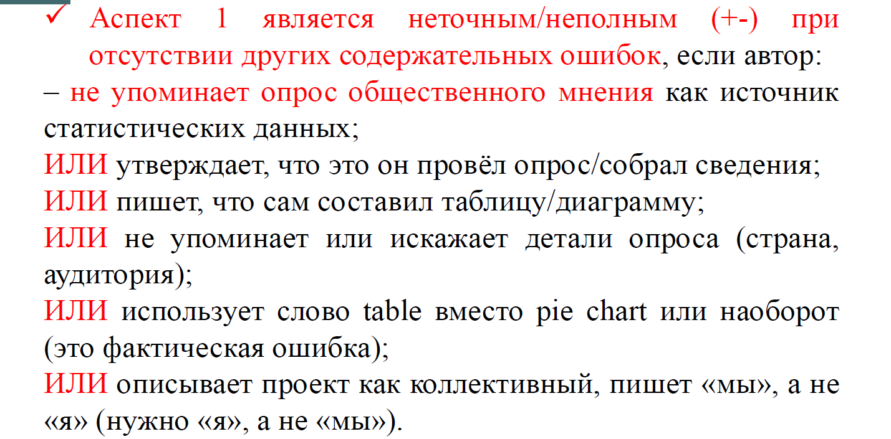
РКЗ. Аспект 1

Slide 37
РКЗ Аспект 1
Аспект 1 не раскрыт, если:
участник экзамена во вступлении вообще не упоминает проект (не говорит о его
цели / не называет его тему);
большое количество неточностей приводит к полному искажению коммуникативной ситуации;
языковые ошибки препятствуют пониманию, наблюдается сбой коммуникации.

Slide 38
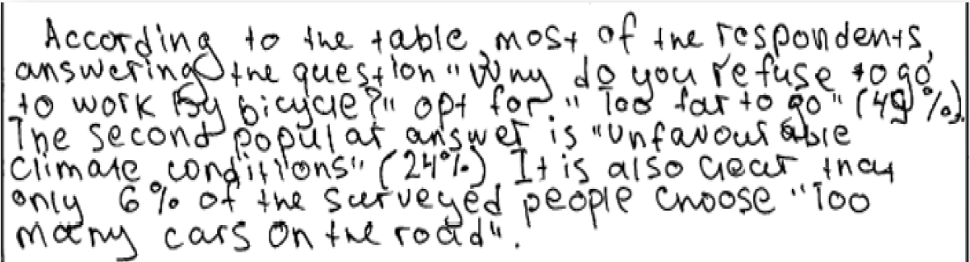
Решение коммуникативной задачи. Аспект 2
Select and report 2-3 facts
От участника экзамена требуется описать 2–3 факта из данных в таблице/диаграмме с указанием цифр. Важно, чтобы автор ссылался на используемую им таблицу/диаграмму и было понятно, откуда берутся приводимые факты и цифры. Согласно инструкции числительные надо писать цифрами, а не словами, т. е. ожидается, что экзаменуемый приведёт 2–3 цифровых показателя.

Slide 39
РКЗ. Аспект 2
Аспект 2 не раскрыт, если:
не приводится ни одной цифры, а даётся только словесное описание (the majority, the least, many respondents etc.);
автор в целом не связывает варианты ответов с заданным респондентам вопросом;
большое количество неточностей приводит к полному искажению приведённых
в задании данных;
языковые ошибки препятствуют пониманию, наблюдается сбой коммуникации.
Аспект 2 является неточным/неполным, если:
приводится один факт с цифрой, а второй не приводится даже в формулировке числовых показателей типа «половина», «треть», «почти четверть»;
приводятся ошибочные цифры, которых нет в таблице/диаграмме, или ошибочно приводится ответ респондентов, якобы соответствующий данной цифре из другой строки таблицы/диаграммы (это фактическая ошибка, аспект считается неточным при отсутствии других ошибок в РКЗ).

Slide 40
РКЗ. Аспект 2
Важно помнить!!!
Если во вступлении упоминается страна и точно описана аудитория, то в дальнейшем упоминание страны в аспектах 2 и 3 не обязательно.
Если автор в аспектах 2 и 3 пишет числа словами, а не цифрами, то это является логической ошибкой по ОТ; по РКЗ балл не снижается.
Если автор не сообщает в первом абзаце, что результаты социологического опроса были представлены в виде таблицы/диаграммы, но второй абзац начинает «Из таблицы/диаграммы следует, что …», это считается логической ошибкой.
В описании результатов соцопроса ссылка на его участников (the surveyed/the respondents) без упоминания соцопроса ранее в тексте ответа (в абзацах 1 и/или 2) считается логической ошибкой.
В описании результатов соцопроса допускается формулировка 12% choose…, если круг респондентов уже указывался выше (аудитория опроса). Если такого указания не было, то это логическая ошибка.
Нередко экзаменуемые опускают определённый артикль в сочетаниях типа 50% of students (вместо правильного 50% of the students), хотя артикль обязателен, поскольку речь идёт о конкретных студентах, которые участвовали в социологическом опросе. Отсутствие определённого артикля в данном случае является грамматической ошибкой.

Slide 41
Решение коммуникативной задачи. Аспект 3
make 1–2 comparisons where relevant and give your comments
1–2 существенных сравнения даны и прокомментированы.
Прежде всего подчеркнём, что проводимые сравнения автор должен связать с темой проекта. Также важно, чтобы пять фактов из таблицы/диаграммы были правильно распределены между двумя пунктами плана, и чтобы для сравнения были выбраны такие факты/цифры, о которых можно сказать что-то существенное.
Сравнение предполагает использование либо синтакcических сравнительных конструкций (while…; whereas…; twice as many etc.), либо сравнительной и превосходной степени прилагательных и слов, обозначающих количество (quantifiers). Приведение двух фактов сравнением не является (56% of the respondents have chosen the option “…”. Only 10%…).

Slide 42
Решение коммуникативной задачи. Аспект 3
make 1–2 comparisons where relevant and give your comments
Сравнение обязательно должно быть прокомментировано. Это не может быть минимальный комментарий в форме вводных слов и предложений, показывающий отношение автора: Surprisingly, / Interestingly, / Strange as it may seem etc. Нужен более пространный комментарий. Он может содержать объяснение, почему именно эти факты были выбраны для сравнения, объяснение возможных причин различия/сходства между фактами или вывод, который можно сделать из сравнения.
При наличии сравнения и отсутствии комментария аспект раскрыт неполно/неточно.
Повторение одной и той же информации во 2 и 3 аспектах является нежелательным, но не ведет к снижению оценки, если информация дана в другом языковом оформлении, или идея дублирована частично.
В абзацах 2 и 3 рекомендуется использовать не менее трёх опций из таблицы/диаграммы.

Slide 43
Решение коммуникативной задачи. Аспект 4
outline a problem that can arise with ... and suggest a way of solving it;
Возможная проблема, связанная с…, обозначена, и её решение предложено.
Участник экзамена вправе выявить проблему, скрытую в данных социологического опроса, или поднять любую другую проблему в исследуемой сфере. Все темы проектных работ базируются на предметном содержании речи, обозначенном в кодификаторе ЕГЭ. Это темы, обязательные для школьного курса иностранного языка и обсуждаемые во всех действующих УМК. Все они рассматриваются в старшей школе с позиций критического мышления, поэтому у выпускников не должно возникать трудностей с этим аспектом.
Сложнее найти логическое решение поднятой проблемы, но здесь мы возвращаемся к требованиям ФГОС, к линии практико-ориентированности. Если предлагается нереальная или абсурдная проблема, то аспект считается невыполненным.

Slide 44
РКЗ. Аспект 4
Если проблема реальна (например, болезни глаз, связанные с чтением), но предлагается её абсурдное решение (например, чтобы глаза выздоровели, нужно поспать), то в этом случае аспект считается неточным (±).
Если предлагается нереальная или нелогичная проблема, но решение ей соответствует, то аспект является неточным («±» по РКЗ), при этом фиксируется 1 логическая ошибка по критерию «Организация текста», поскольку сама проблема нелогична.
Если предлагается нереальная или нелогичная проблема и решение ей не соответствует, то аспект не принимается («–» по РКЗ), но логическая ошибка уже не фиксируется.
Если участник пишет: «Судя по статистике, проблема …», а в статистике такой информации нет, то это логическая ошибка.
Решение проблемы должно быть реалистичным и адекватным; если предлагаемое решение носит неконкретный характер («Нужно спросить родителей/друзей» или «школьная администрация / правительство должны решить эту проблему» и т.д.), то аспект считается раскрытым неточно при условии реалистичности самой проблемы

Slide 45
Решение коммуникативной задачи. Аспект 5
conclude by giving and explaining your opinion on …
Мнение автора о… в заключении выражено и обосновано.
Для раскрытия этого аспекта важно точно следовать формулировке, данной в плане ответа. Формулировки могут выделять разные стороны исследуемого явления – с некоторым расширением: например, тема проекта – «Чтение в жизни подростков», а в заключении может стоять «роль чтения в жизни людей». Возможна обратная ситуация, когда тема сужается, и т.п. Поэтому в процессе обучения не следует ориентировать выпускников на заучивание готовых фрагментов текстов, им надо дать необходимый лексико-грамматический запас и научить применять его для разных тем и разных подходов к одной и той же теме.
В заключении автор должен эксплицитно выразить своё мнение, т.е. употребить формулировку «Я считаю…» / «По моему мнению…» и т.п. Общие фразы типа «Чтение имеет большое значение…» без указания «по моему мнению» / «я считаю» и т.п. не соответствуют плану и коммуникативной задаче. Кроме того, необходимо обосновать своё мнение. Фактически от экзаменуемого ожидается эксплицитность в выражении мнения, само мнение и его обоснование.

Slide 46
РКЗ. Аспект 5
Ответ неполный (±):
- если автор — прямо не указывает, что мнение принадлежит ему, даже если есть обоснование;
- высказывает свое мнение, но не обосновывает его.
Ответ неточный, если автор отходит от плана, например, в плане «важность для студентов университета»,а автор пишет о подростках(+-).
Если автор развёрнуто высказывает своё мнение во вступлении, а затем в заключении развёрнуто высказывает своё мнение ещё раз, то в этом году такое дублирование идеи принимается, если дано в другом языковом оформлении.

Slide 47
Решение коммуникативной задачи. Аспект 6
Требования к стилевому оформлению развёрнутого письменного высказывания остаются прежними – необходимо соблюдать нейтральный стиль. Выделены четыре типа стилистических ошибок:
1) риторические вопросы;
2) разговорные выражения и конструкции типа Let's… (Let us и Let me – нейтральный стиль);
3) сниженная лексика типа folks (people, …);
4) три варианта стяжённых форм:
I’m, he’s;
отрицательные формы типа don’t, aren’t;
формы модальных глаголов типа can’t, mustn’t (исключение: needn’t).
Повторяющиеся ошибки (ошибки одного и того же типа) учитываются как одна ошибка, т.е., например, два риторических вопроса – это одна стилистическая ошибка, одно нарушение нейтрального стиля. Несколько стяжённых форм глагола – это тоже одна стилистическая ошибка, одно нарушение нейтрального стиля.

Slide 48
Решение коммуникативной задачи
Фактические ошибки учитываются в оценивании по критерию «Решение коммуникативной задачи».
Если какой-либо аспект содержит фактическую ошибку, то он признаётся неточным при отсутствии др. содержательных ошибок (±).
Примеры фактических ошибок:
-приведены ошибочные цифры, которых нет в таблице/диаграмме;
-ошибочно соотнесены формулировка ответа респондентов и процентный показатель;
-В описании/сравнении статистических данных, допущены арифметические ошибки, например, указано «вдвое больше» при 10% и 25%.

Slide 49
Организация текста
Логичность
Деление на абзацы
Использование средств логической связи

Slide 50
ОТ. Логичность
Логичность обеспечивается, в первую очередь, следованием плану. Выше были рассмотрены некоторые типы логических ошибок. Суммируем и дополним эту информацию.
Если в аспектах 2 и 3 автор пишет числа словами, а не цифрами, то это считается логической ошибкой по ОТ.
Если в аспектах 2 и 3 автор в описании результатов социологического опроса использует то настоящее, то прошедшее время (например, «респонденты считают… участники опроса выбрали…»), то это является логической ошибкой.
Если в абзацах 2–3 употребляется in the table / pie chart below, то это логическая
ошибка, так как в ответе участника экзамена таблица/диаграмма не приводится.
Если в аспекте 4 предлагается нереальная или нелогичная проблема, но решение ей соответствует, то аспект является неточным («±» по РКЗ), при этом фиксируется 1 логическая ошибка по критерию «Организация текста», поскольку сама проблема нелогична.

Slide 51
ОТ. Логичность
Если в аспекте 4 участник пишет: «Судя по статистике…», а в статистике данной информации нет, это логическая ошибка.
К логическим ошибкам относится неправильное использование местоимений (referencing). Типичная логическая ошибка – употребление he в случаях, когда нужно заменить местоимением существительное, например teenager/student. Когда нужно заменить местоимением существительное единственного числа, допускается использование he/she или he or she. Однако в современном английском языке нормой в подобных обобщениях (generalization) стала замена существительного в единственном числе, а также замена местоимений everyone/everybody и т.п. на местоимение they и использование в аналогичных случаях притяжательного местоимения their.

Slide 52
ОТ. Деление на абзацы
В отношении деления текста на абзацы в процессе обучения даётся установка, что каждому пункту плана должен соответствовать отдельный абзац. Однако при оценивании эксперты должны понимать, что пункты 2 и 3 плана могут раскрываться в одном абзаце, а, например, описание возможной проблемы и способа её решения – в двух абзацах.
Также сохраняется общее требование к письменным высказываниям – абзац не может состоять из одного предложения. В связи с этим возникает вопрос: может ли снижаться оценка по критериям РКЗ и ОТ за одну и ту же ошибку? В ряде случаев в отношении, например, одного и того же абзаца балл снижается по критериям РКЗ и ОТ одновременно. Если в заключении присутствует только одно простое предложение, то этот аспект принимается или не принимается по РКЗ в зависимости от его содержания, а оценка по критерию ОТ снижается, так как в данном жанре письменной речи абзац не может состоять из одного короткого простого предложения.

Slide 53
ОТ. Средства логической связи
Особую роль в организации текста играют средства логической связи. Каждый новый абзац должен логично присоединяться к предыдущему при помощи определённых средств связи, в роли которых могут выступать различные единицы: от одного слова до целого предложения. Чтобы привлечь внимание участников экзамена к этому моменту организации письменного высказывания и облегчить процедуру проверки для экспертов, в критерии оценивания выполнения задания 38 ЕГЭ 2024 г. было добавлено следующее примечание: «Правильное использование средств логической связи предполагает обязательные логические связки-переходы между всеми частями высказывания».

Slide 54
ОТ. Средства логической связи
Наиболее естественно использование в качестве связующих элементов таких начальных фраз абзаца.
According to the table / pie chart / survey results, …
To begin with, I would like to say/mention that…
It can be seen that…
It is noticeable that…
In contrast, …
It is clear that the principal difference is…
However, there is a striking difference between…
Overall, it is clear that … (при обобщении, не для представления одной из позиций)
It is important to note that…
It is worth mentioning that …
In my opinion, … / I believe … / I think … / (два последних как синонимы к первому в начале заключения, но не в начале других абзацев)
In conclusion, I would like to express my opinion on…

Slide 55
Типичные ошибки «Организация текста»
Следует также помнить, что сочинительные союзы ‘But’ и ‘And’ не допускаются как средства связи в начале абзаца, а внутри абзаца в начале предложения принимаются, если соответствуют контексту. Что касается подчинительного союза ‘Because’, то его использование в начале придаточного предложения, которое оторвано от главного и используется как отдельное предложение, является ошибкой в средствах логической связи.
Ошибкой также считается использование связки firstly без дальнейшего использования связки secondly при перечислении. В целом, любое средство связи имеет свою функцию и определяется контекстом. Например, overall уместно для обобщения, подведения итогов и неуместно, является ошибкой по ОТ, когда речь идёт о частностях, об одной-двух разных опциях в опросе.

Slide 56
Языковое оформление
От участника ЕГЭ ожидается богатый словарный запас и разнообразие используемых грамматических средств, и это нужно учитывать при оценивании, а не ориентироваться только на количество тех или иных ошибок.
Не следует путать лексические и грамматические ошибки. Если изменяется значение слова, то это лексическая ошибка. Неправильное употребление предлога – грамматическая ошибка, послелога (вторая часть фразового глагола) – лексическая ошибка. Если неправильно употреблена часть речи (например, прилагательное вместо наречия или наоборот), то это грамматическая ошибка.

Slide 57
Языковое оформление
К лексическим ошибкам относятся:
ошибки в неправильном употреблении слова в контексте;
ошибки в сочетаемости;
пропуск слова, когда это не влияет на грамматическую структуру предложения;
ошибки в словообразовании (если не меняется часть речи: regular – unregular вместо irregular);
послелоги во фразовых глаголах;
ошибки в написании слов, которые меняют их значение (think – thing, lose – loose).
В задании 38 лексический запас должен соответствовать высокому уровню.
Ограниченность словарного запаса показывают:
• повторы одних и тех же слов, отсутствие синонимов;
• отсутствие антонимов;
• некорректное употребление слова;
• нарушение сочетаемости.

Slide 58
Языковое оформление
Сознательный выбор глаголов: prefer, like, choose, opt for….
Грамотное введение опций из таблицы/диаграммы со словами option/ response.
Использование кавычек для самих опций из таблицы/диаграммы (использование кавычек при цитировании включено в кодификатор).
Опции в кавычках могут даваться как с заглавной, так и с маленькой буквы.

Slide 59
Языковое оформление
В задании 38 грамматические средства также должны соответствовать высокому уровню сложности задания. Ограниченность грамматических средств показывают:
повторы одних и тех же конструкций;
использование только простых коротких предложений;
отсутствие распространённых предложений;
некорректное использование грамматических средств.

Slide 60
Языковое оформление
К грамматическим ошибкам относятся:
ошибки в употреблении видо-временных форм глаголов, неличных форм глаголов,
модальных глаголов; форм множественного числа и притяжательного падежа
существительных; форм степеней сравнения прилагательных и наречий; артиклей,
предлогов, местоимений и т.д. (см. кодификатор);
ошибки в порядке слов в предложении или речи элемента предложения, который восстанавливается из контекста.
пропуск слова (подлежащего и сказуемого), влияющий на грамматическую структуру предложения;
ошибки в словообразовании, если меняется часть речи, например, от прилагательного active вместо существительного activity образуют наречие actively.

Slide 61
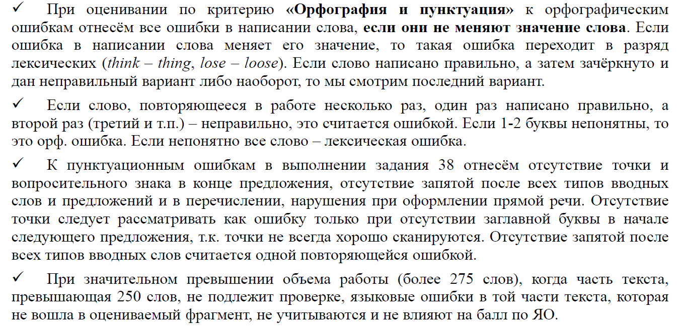
Языковое оформление

Slide 62
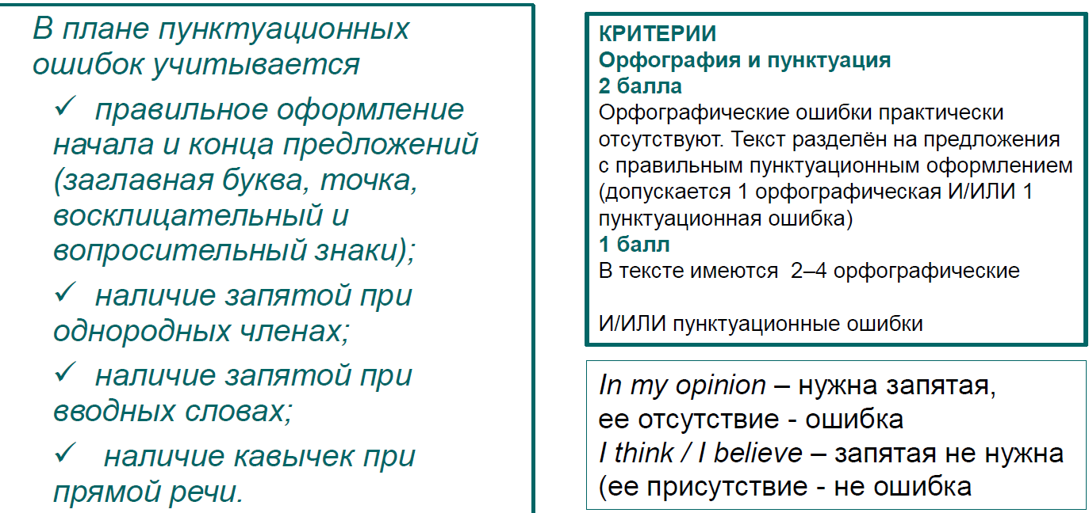
Языковое оформление

Slide 63
Языковое оформление
Английское слово statistics в значении «статистические данные» требует использования глагола в форме множественного числа (statisitics show).
• Английское слово data может использоваться как с глаголом в форме множественного числа, так и с глаголом в форме единственного числа (data shows / data show).
• Английские слова majority и minority могут использоваться как с глаголом в форме множественного числа, так и с глаголом в форме единственного числа (не считается ошибкой), однако при обучении рекомендуется в конструкции the majority/minority of использовать форму глагола множественного числа как предпочтительную.
• В контексте данного задания согласно одному из основных правил использования определённого артикля слово respondents должно употребляться с определённым артиклем, так как имеются в виду участники определённого соцопроса (в задании указана страна проведения опроса и аудитория, среди которой опрос проводился).

Slide 64
Языковое оформление
Английское соответствие слову «процент» может писаться как слитно, так и раздельно: percent / per cent; множественного числа не имеет: 45% = 45 percent/ per cent; использование этого слова во множественном числе является грамматической ошибкой.
• Не следует путать лексические и орфографические ошибки. Если при неправильном
правописании изменяется значение слова, то это лексическая ошибка, например, see– sea.
• Английские кавычки графически отличны от русских, но пока принимается любой вариант. Однако если кавычки открыты и не закрыты – это пунктуационная ошибка.
• Пунктуационная ошибка – введение опции из таблицы/диаграммы с заглавной буквы без кавычек: ... the most popular response is To make new friends. Правильно: ...the most popular response is “To make new friends”.
• В ЕГЭ 2026 г. допускается введение опции в кавычках со строчной буквы: ...the most
popular reason is “to make new friends”.

Slide 65
Языковое оформление
Учитывая, что у лингвистов нет единого мнения по использованию форм Present Perfect и Past Simple в предложениях с Participle Clause, в ЕГЭ 2026 г. принимаются
оба варианта: Doing a project on… I have found… / Doing a project on… I found… и While doing a project on… I have found… / While doing a project on… I found… Считается грамматической ошибкой использование прошедшего времени в сложноподчинённом предложении While I was doing a project on… I found …, так как в задании ясно указано настоящее время: You are doing a project…

Slide 66
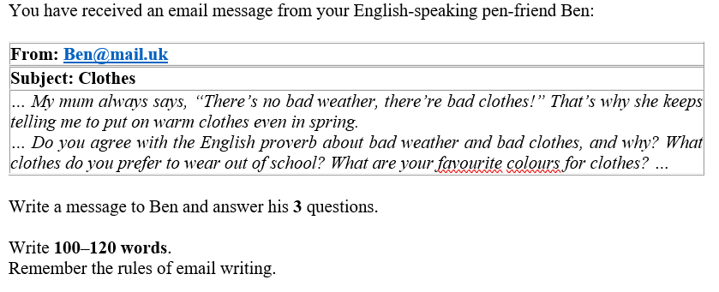
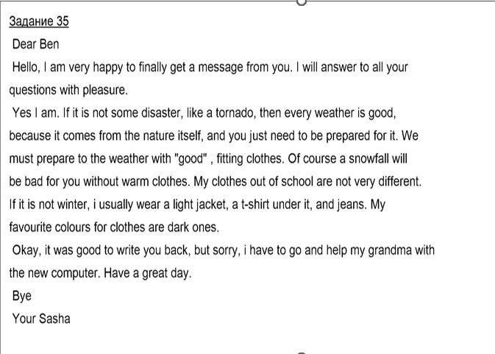
Практическая часть

Slide 67
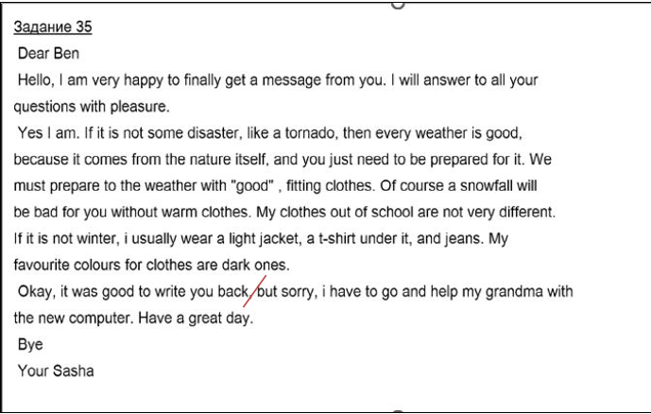
Практическая часть

Slide 68
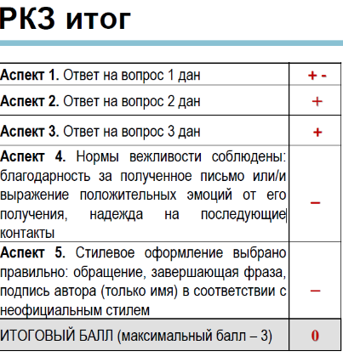
Практическая часть

Slide 69
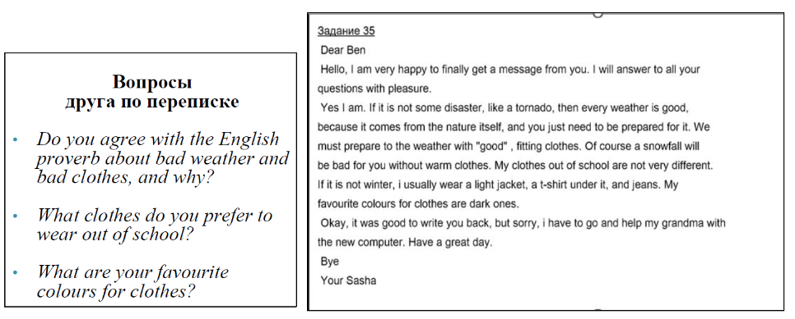
Практическая часть

Slide 70
Практическая часть

Slide 71
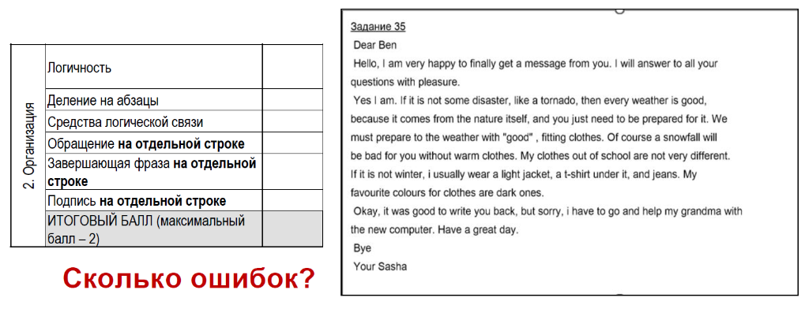
Практическая часть

Slide 72
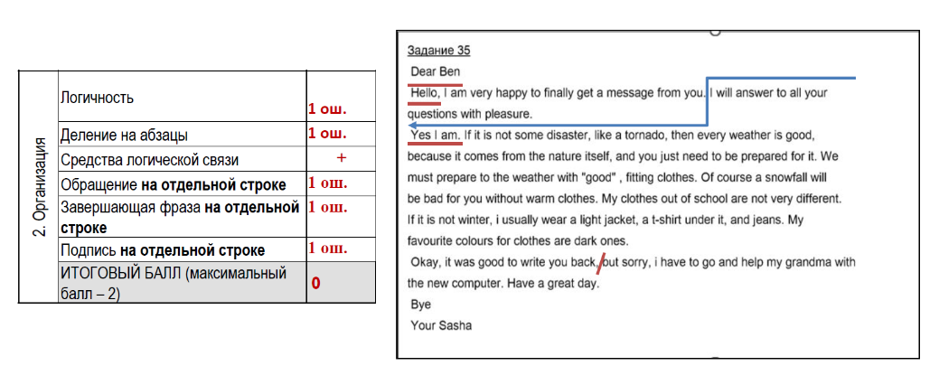
Практическая часть

Slide 73
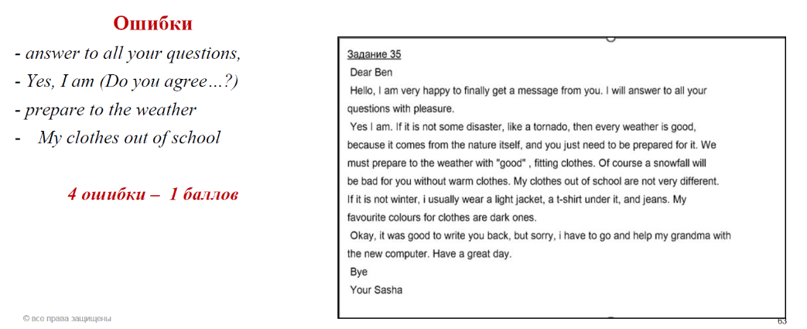
Практическая часть

Slide 74
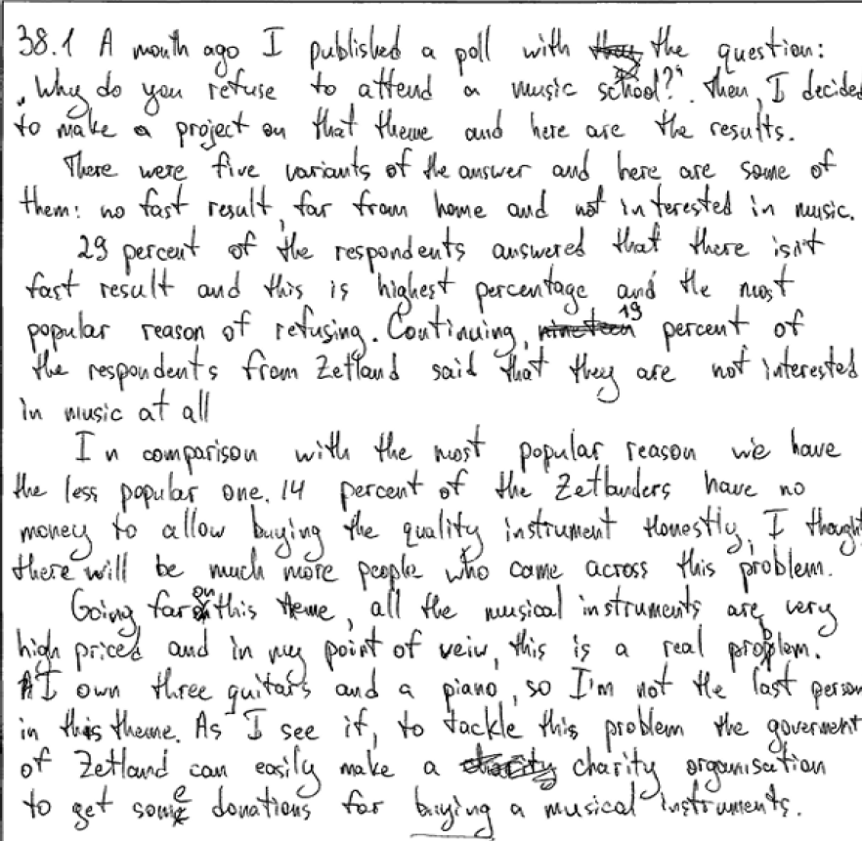
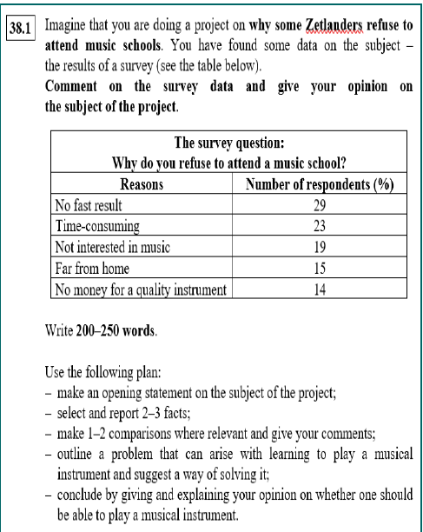
Практическая часть

Slide 75
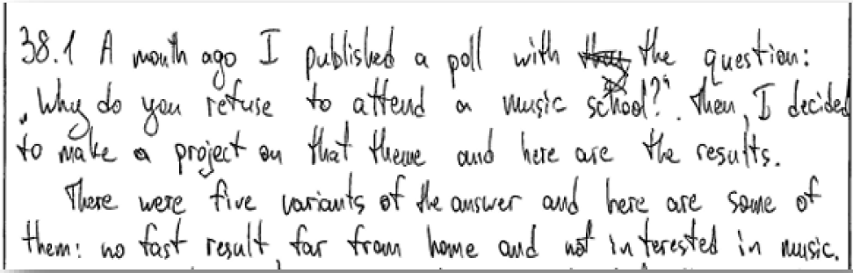
РКЗ. Аспект 1

Slide 76
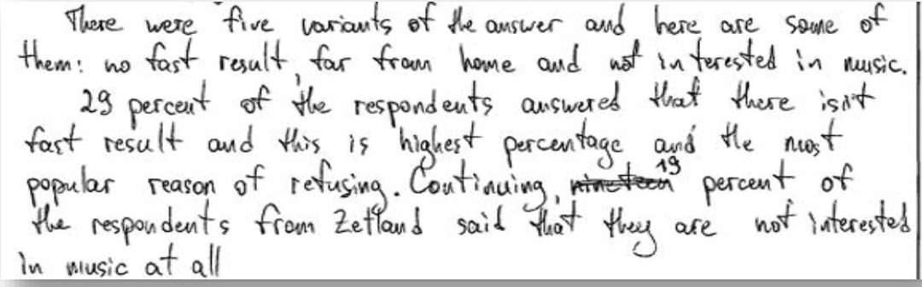
РКЗ. Аспект 2

Slide 77
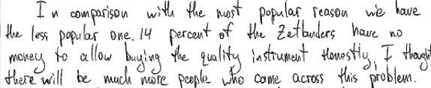
РКЗ. Аспект 3

Slide 78
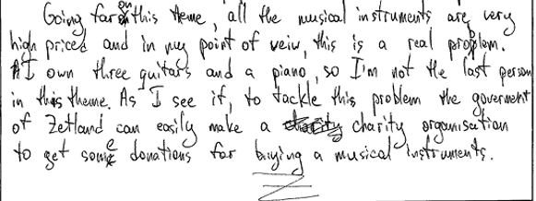
РКЗ. Аспект 4

Slide 79
РКЗ. Аспект 5

Slide 80
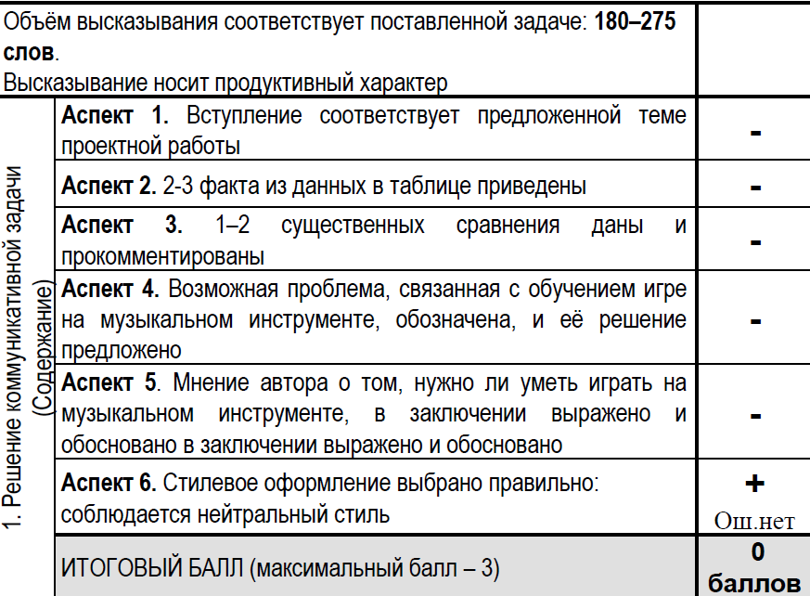

Slide 81
Благодарю за внимание!

